Slide 1
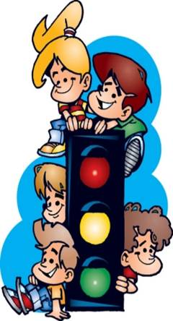
В гостях у Светофора

Slide 2
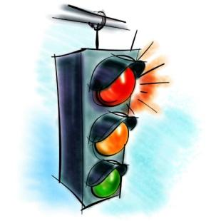
Светофор («несущий свет») - устройство оптической сигнализации, предназначенное для регулирования движения людей, велосипедов, автомобилей и иных участников дорожного движения, поездов железной дороги и метрополитена…

Slide 3
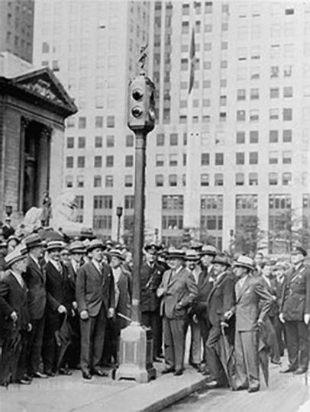
История Светофора
Первый светофор был установлен
10 декабря 1868 года
в Лондоне возле здания Британского парламента.

Slide 4
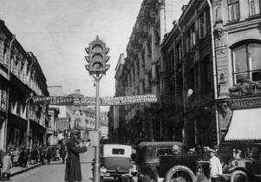
Кузнецкий мост в Москве, 1931 год

Slide 5
Виды светофоров
По своему назначению
светофоры бывают
транспортные или
пешеходные.
По расположению
сигналов –
горизонтальные или
вертикальные.
Работающие светофоры
(кроме мигающих желтых)
отменяют требования
знаков приоритета.

Slide 6
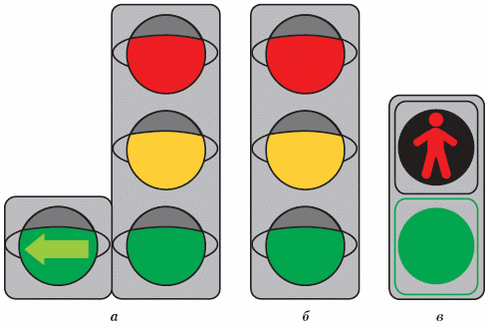

Slide 7
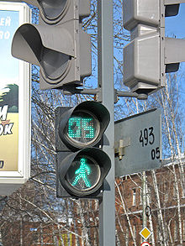
Светодиодный светофор для пешеходов с
обратным отсчётом времени в Томске

Slide 8
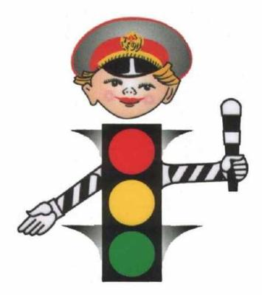
СВЕТОФОР
Чтоб тебе помочь Путь пройти опасный, Горит и день, и ночь – Зеленый, желтый, красный.

Slide 9
В светофорах применяются световые сигналы зеленого, желтого, красного и бело-лунного цвета.
В зависимости от назначения сигналы светофора могут быть
круглые, в виде стрелки (стрелок), силуэта пешехода или
велосипеда и Х-образные. Светофоры с круглыми сигналами
могут иметь одну или две дополнительные секции с
сигналами в виде зеленой стрелки (стрелок), которые
располагаются на уровне зеленого круглого сигнала.

Slide 10
Для регулирования движения указанные цвета выбрали не случайно, а красный сделали запрещающим, желтый — предупреждающим, а зеленый — разрешающим.
Это связано с тем, что лучше всего в атмосфере распространяются лучи красного света. В дождливую и туманную погоду, а также в темное время суток они видны на значительном расстоянии.
Желтый сигнал виден хуже красного, но лучше зеленого. Он хорошо заметен и наиболее подходит для предупреждающего сигнала.
Разрешающий сигнал светофора сделали зеленым, чтобы его можно было легко отличить от запрещающего и предупреждающего сигналов.

Slide 11
ЗЕЛЕНЫЙ СИГНАЛ
разрешает движение;
ЗЕЛЕНЫЙ МИГАЮЩИЙ СИГНАЛ
разрешает движение
информирует, что время его действия истекает и вскоре будет включен запрещающий сигнал
предупреждает о предстоящей смене сигналов

Slide 12
ЖЕЛТЫЙ СИГНАЛ
запрещает движение
ЖЕЛТЫЙ МИГАЮЩИЙ СИГНАЛ
разрешает движение
информирует о наличии нерегулируемого перекрестка или пешеходного перехода
предупреждает об опасности;
Сочетание красного и желтого
сигналов
запрещает движение
информирует о скором включении
разрешающего зеленого сигнала светофора

Slide 13
КРАСНЫЙ СИГНАЛ
запрещает движение
Красный мигающий сигнал
запрещает движение
Сочетание красного и желтого сигналов
запрещает движение
информирует о предстоящем включении зеленого сигнала.

Slide 14
Светофоры для пешеходов и велосипедистов
Если на сигналах светофора нанесены силуэты пешехода или велосипедиста, то его действия распространяются только на пешехода (велосипедиста). Зеленый сигнал разрешает движение, красный запрещает.
Для велосипедистов могут применяться уменьшенные светофоры с дополнительной табличкой в низу (изображение велосипеда черного цвета).
Для слепых пешеходов могут устанавливать дополнительные звуковые сигналы у светофоров.

Slide 15
Светофоры для движения через железнодорожные переезды
Состоят из двух горизонтально расположенных красных фонарей и, на части переездов, одного фонаря лунно-белого цвета. Белый фонарь расположен между красными, ниже или выше соединяющей их линии. Значение сигналов следующее:
два попеременно мигающих красных фонаря — движение через переезд запрещено; данный сигнал обычно сопровождается звуковой сигнализацией (звонком);
мигающий белый фонарь означает, что техническая система переезда находится в исправности. Так как он не горит, когда переезд закрыт или закрывается, бело-лунный фонарь часто неправильно считают разрешающим сигналом.
Иногда вместо лунно-белого фонаря ставится зелёный немигающий, который в отличие от лунно-белого является разрешающим сигналом. Часто лунно-белый фонарь отсутствует, светофор состоит только из двух красных фонарей.

Slide 16
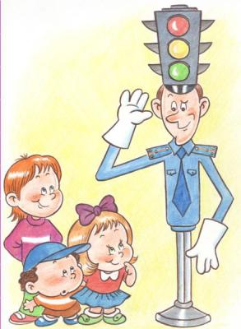
Дорогу, перекрёсток на пути Светофор поможет перейти С человечком красным – Стой! Двигайся с зелёным по прямой.

Slide 17
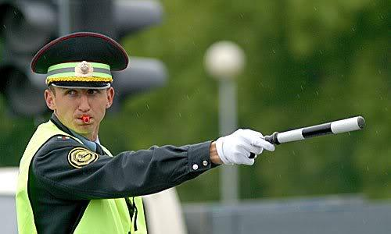

Slide 18
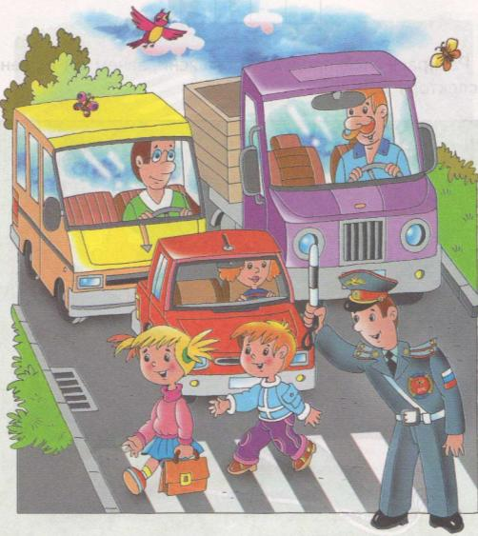
Посмотрите:
Постовой
Встал на нашей мостовой.
Быстро руку протянул.
Ловко палочкой взмахнул.
Вы видали,
Вы видали? –
Все машины сразу встали,
Дружно встали в три ряда
И не едут никуда.
Не волнуется народ,
Через улицу идёт.
И стоит на мостовой,
Как волшебник, постовой.
Все машины одному
Подчиняются ему.

Slide 19
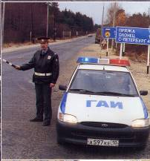
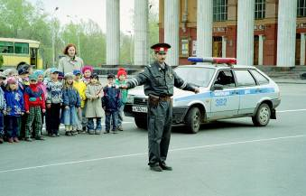
Сигналы регулировщика
Основными сигналами регулировщика
являются положение его корпуса и рук.
Для лучшей видимости этих сигналов,
особенно в темное время суток,
регулировщика легко увидеть по его
специальному снаряжению: белые
поясные и плечевые ремни, перчатки с
белыми крагами, специальные
светоотражающие полосы на одежде. Для регулирования движения
регулировщик использует жезл,
окрашенный в черный и белый цвет
или жезл с красным светоотражающим
диском. Жезл находится в правой руке.

Slide 20
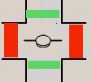
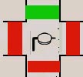
1.Рука поднята вверх - движение запрещено для всех.
2.Руки вытянуты в стороны или опущены - со стороны груди и спины движение запрещено, со стороны правого и левого бока – разрешено.
3.Правая рука вытянута вперед – пешеходам разрешено переходить дорогу ТОЛЬКО за спиной регулировщика.
Для дополнительного привлечения внимания водителей и пешеходов может применяться свисток. При регулировании движения регулировщик отменяет требование знаков приоритета и светофоров.

Slide 21
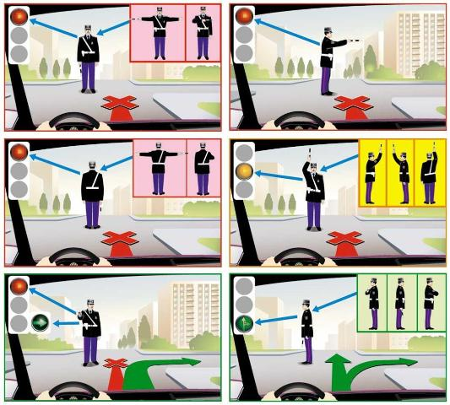

Slide 22
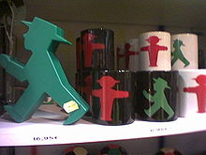
Сувениры, продаваемые в Лондоне

Slide 23
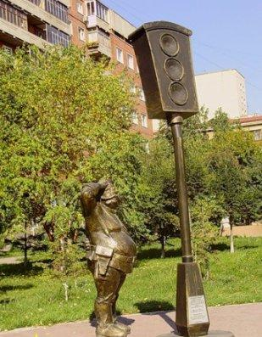
В России памятник светофору, расположенный в Центральном районе Новосибирска. Памятник расположен на пересечении улиц Сибревкома и Серебренниковской возле школы номер 12, старейшей в городе. В этом месте в 1940-х годах был установлен один из первых светофоров в Новосибирске. Церемония открытия памятника состоялась 25 июня 2006 года в День города Новосибирска. Памятник посвящён 70-летию со дня образования ГИБДД.

Slide 24
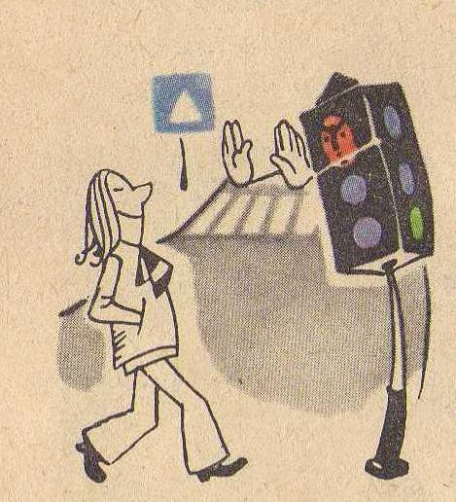

Slide 25
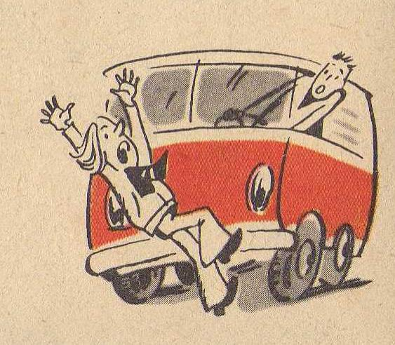

Slide 26
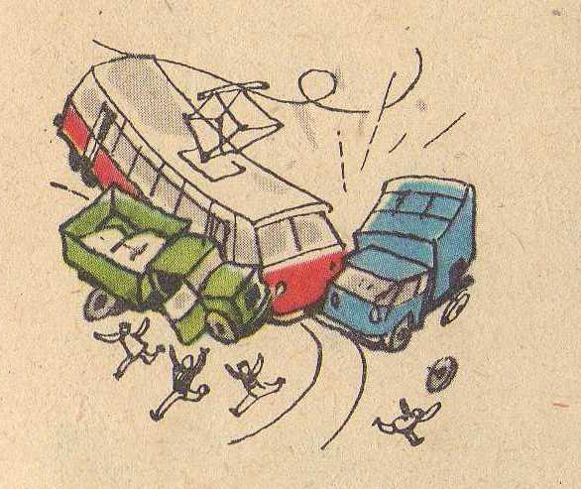

Slide 27
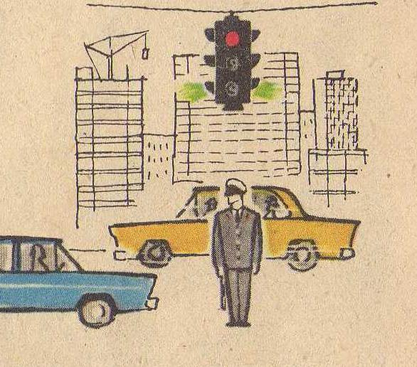

Slide 28
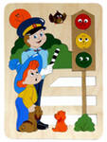
Школа светофора Викторина

Slide 29
Кому должны подчиняться пешеходы и водители, если на перекрестке работают одновременно и светофор и регулировщик?
А. Светофору.
Б. Регулировщику.
В. Ни светофору, ни регулировщику.

Slide 30
2. Какой сигнал светофора включается одновременно для всех сторон перекрестка?
А. Зелёный.
Б. Жёлтый.
В. Красный.

Slide 31
3. Где и когда был установлен первый светофор в России?
А. В Москве в 1931 году.
Б. В Ленинграде в 1928 году.
В. В Москве и Ленинграде в 1930 году.

Slide 32
4. Сколько сигналов имеет пешеходный светофор?
А. Три: красный, жёлтый, зелёный.
Б. Два: красный и зеленый.
В. Один: зелёный.

Slide 33
5. Какое положение регулировщика запрещает движение всем участникам движения?
А. Руки опущенные вниз.
Б. Рука поднята вверх.
В. Руки, расставленные в стороны.

Slide 34
6. Когда и где появился первый в мире светофор?
А. В Америке в 1912 году.
Б. В Москве в 1929 году.
В. Лондоне в 1868г.

Slide 35
7. Каких видов светофора не бывает?
А. Транспортные и пешеходные.
Б. Для детей и для взрослых.
В. Горизонтальные и вертикальные.

Slide 36
8. В какой руке регулировщик должен держать жезл?
А. В правой.
Б. В левой.
В. В любой, какой ему удобно.

Slide 37
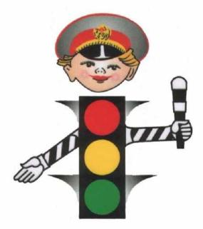
Спасибо за урок!

